Slide 1


Le vapotage Les risques
Photo from Unsplash.com

Slide 2

Adapté avec permission du Bureau de santé de Thunder Bay
Photo from Unsplash.com

Slide 3

AU PROGRAMME
Revue du tabac commercial
Qu’est-ce que le vapotage ?
Risques et inquiétudes
Teneur en nicotine
Aérosol vs. vapeur
Lois et règles
Photo from Unsplash.com

Slide 4

QUE SAVEZ-VOUS AU SUJET DE LA
CIGARETTE ?
Notes:
Posez cette question aux élèves. (Option : Demandez-leur de répondre tout haut ou organisez une activité avec des Post-it.)
Essayez d’obtenir de nombreuses réponses (la cigarette est mauvaise pour toi/pour ta santé, crée une accoutumance, contient des produits chimiques, coûte cher, endroits où l’usage du tabac est défendu, etc.)
Expliquez pourquoi vous posez cette question lors d’une présentation sur le vapotage.
J’ai posé cette question parce qu’il y a plus de similarités entre le vapotage et la cigarette qu’on pourrait le croire.
Le vapotage peut créer une accoutumance comme le fait la cigarette.
Le vapotage comporte des risques.
Le vapotage est relativement nouveau et nous ne savons pas quelles seront les conséquences à long terme sur la santé (vous souvenez-vous quand on ne connaissait pas les dangers de la cigarette?)

Slide 5

UNE SEULE BOUFÉE
DE FUMÉE DE
CIGARETTE
RENFERME PLUS DE
7000
PRODUITS
CHIMIQUES.
69
PRODUITS CHIMIQUES
QUI CAUSENT
LE CANCER.

Slide 6
SOME OF THE CHEMICALS…
BUTANE
GOUDRON
PLOMB
ACÉTONE
ARSENIC
MONOXYDE DE CARBONE
MÉTHANE
AMMONIAC
FORMALDÉHYDE

Slide 7
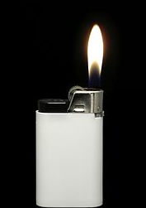

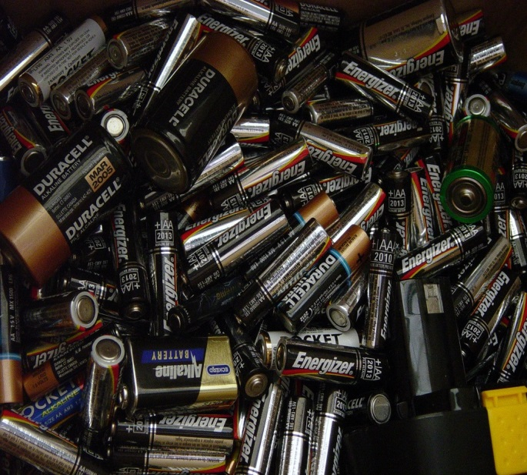
OÙ TROUVE-T-ON AUSSI CES PRODUITS CHIMIQUES ??
GOUDRON
BUTANE
PLOMB
Pavement
Batteries
Lighter Fluid
Notes:
Demandez aux élèves où on trouve les ingrédients.
Où trouve-t-on du goudron? Cliquez pour obtenir la réponse.
Où trouve-t-on du butane? Cliquez pour obtenir la réponse.
Etc.

Slide 8
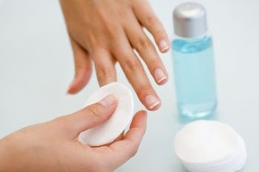
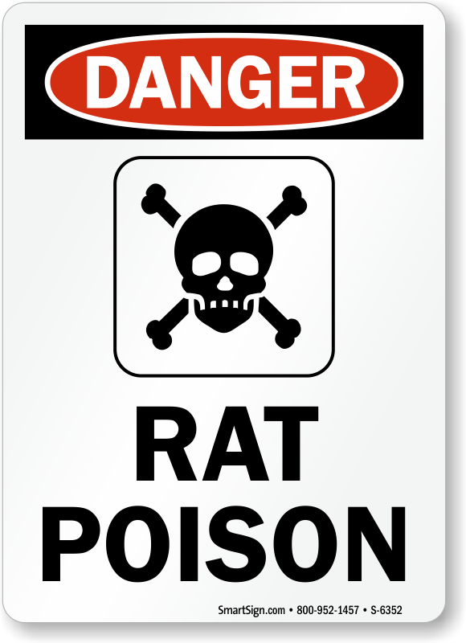
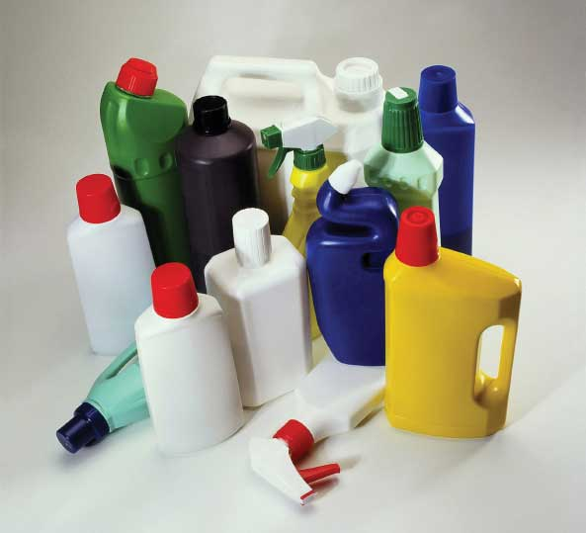
OÙ TROUVE-T-ON AUSSI CES PRODUITS CHIMIQUES ??
ACÉTONE
ARSENIC
AMMONIAC
Nail Polish Remover
Household Cleaners
Rat Poison

Slide 9
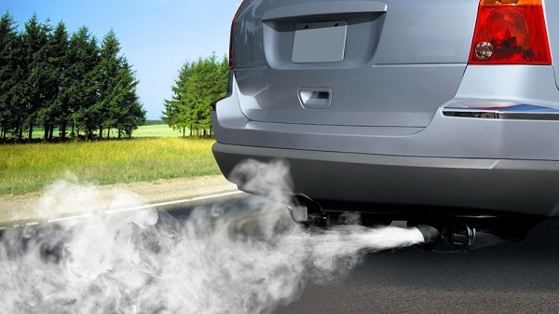


OÙ TROUVE-T-ON AUSSI CES PRODUITS CHIMIQUES ??
MONOXYDE DE CARBONE
FORMALDÉHYDE
MÉTHANE
Car Exhaust
Cow Farts!?
(Also landfills and natural gas leaks)
Preservatives

Slide 10

POURQUOI PENSEZ-VOUS QUE LES JEUNES
VAPOTENT ?
Notes:
Essayez d’obtenir des réponses telles que : c’est sans danger/inoffensif, ça goûte/sent bon, c’est cool/plaisant, mes amis le font/partagent, etc.
(Option : Demandez-leur de répondre tout haut ou organisez une activité avec des Post-it.)

Slide 11
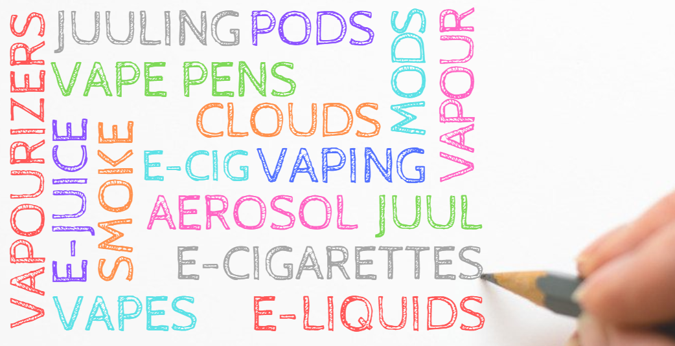
Notes:
Expliquez que dans cette présentation, vous pourriez utiliser différents termes en alternance pour désigner la même chose – le vapotage!
Les termes que vous pourriez utiliser en alternance sont les suivants :
vapeurs/fumée/aérosol
e-cigarettes/cigarettes électroniques/ vapoteuses/Juuls/Mods/vapoteuses-stylos
liquide à vapoter/pods/cartouches
Expliquez que lorsque ces produits ont été introduits sur le marché, on utilisait les termes e-cigarettes et cigarettes électroniques, car ils étaient conçus pour aider les gens à cesser de fumer.
Maintenant, les compagnies veulent s’éloigner du terme « cigarette », car on sait que les cigarettes ne sont pas bonnes pour la santé.

Slide 12
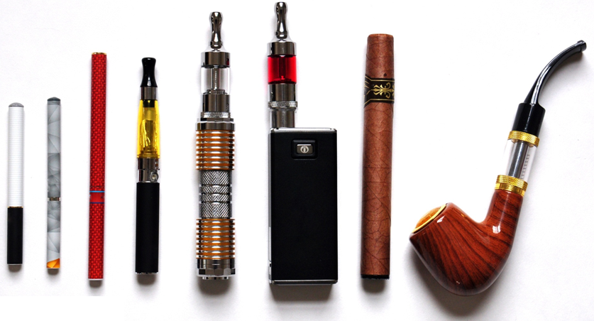
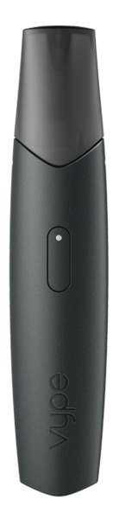

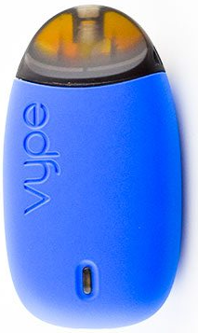
À QUOI RESSEMBLENT LES PRODUITS DE VAPOTAGE ?
1re génération
2e génération
3e génération
De fantaisie
Pod/cartouche
Cig-a-likes (jetables)
Vapoteuses-stylos, systèmes à réservoir, mods (liquide à vapoter rechargeable)
Juul, ePen, disques (système pod)
Les e-cigarettes sont disponibles dans différentes formes et tailles.
Notes:
1re génération/Cig-a-Likes
Entrées sur le marché vers 2007
Ressemblent aux cigarettes
La plupart dégageaient de la nicotine et étaient jetables
2e génération / Vapoteuses-stylos
Atteignent de plus hautes températures
Rechargeables avec des liquides à vapoter
Les utilisateurs peuvent régler la fréquence des inhalations (en chauffant plus ou moins le liquide à vapoter/respiration)
3e génération / Mods
La température peut être contrôlée
La quantité d’aérosol et de nicotine peut être contrôlée
Pod/Cartouche
Nouvelle technologie / modèles non traditionnels (discrets)
Juul est considéré le « iPhone des vaporisateurs » – ressemble à une clé USB
Les pods contiennent souvent de plus grandes quantités de nicotine
Lorsqu’une personne nous dit qu’elle utilise un dispositif de vapotage pour cesser de fumer, nous lui demandons souvent si elle a fixé une date pour arrêter de vapoter.

Slide 13
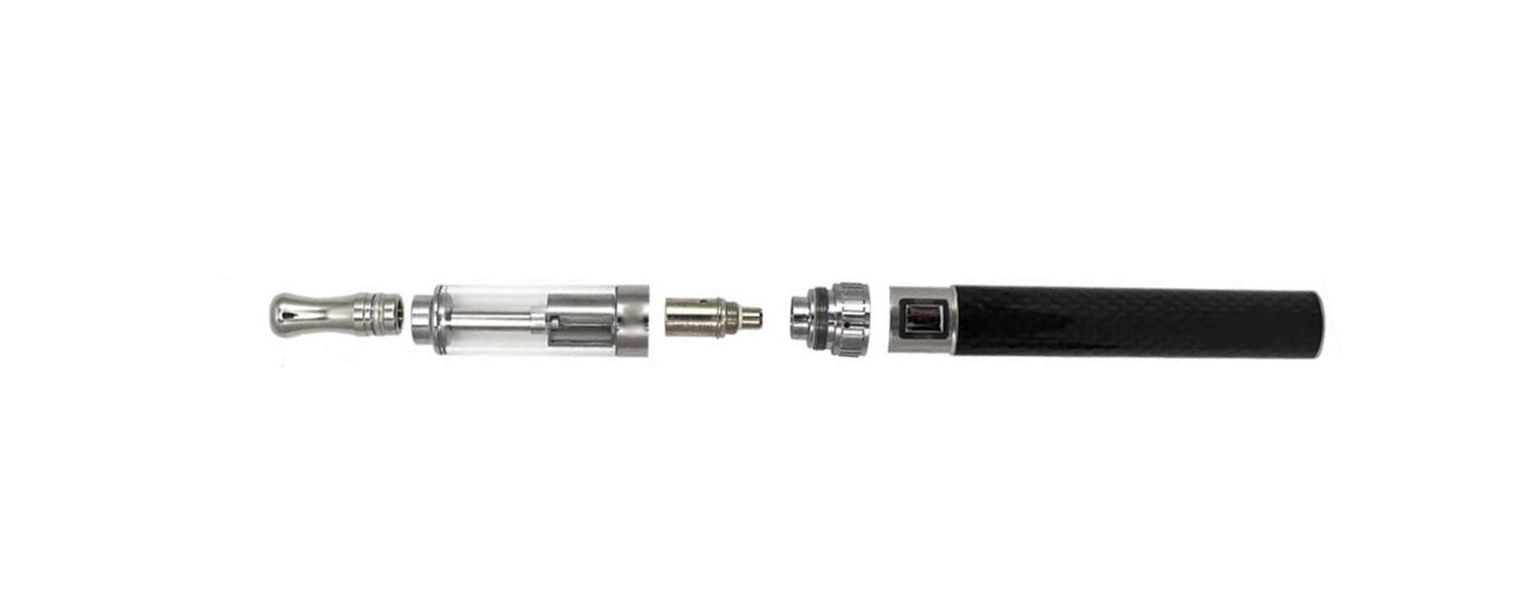
Fonctionnement d’une cigarette électronique
Embout buccal
Réservoir
Atomiseur
Pile
Utilisé pour inspirer la vapeur / là où la vapeur s’échappe.
Réservoir / Pod / Cartouche qui contient le liquide à vapoter.
Remplir le réservoir ou remplacer le pod ou la cartouche.
Réchauffe le liquide à vapoter pour générer de la vapeur.
Les piles servent à activer le dispositif.
Les produits de vapotage peuvent avoir différentes apparences, mais elles fonctionnent généralement de la même façon avec les mêmes composantes.
Notes:
Les vapoteuses peuvent avoir différentes apparences, mais elles fonctionnent généralement de la même façon avec les mêmes composantes.

Slide 14

Grosses entreprises de tabac
Grosses entreprises de vapotage
=
Photo from Unsplash.com
Notes:
Le vapotage est une industrie qui vaut plusieurs milliards de dollars.
Il n’est donc pas surprenant que les grosses entreprises de tabac possèdent leurs propres marques et dispositifs de vapotage.
Certaines des marques de produits de vapotage les plus populaires appartiennent à de grosses entreprises de tabac.
Elles ont recours aux anciennes ruses publicitaires qu’elles utilisaient pour le tabac pour amener de nouveaux clients à faire l’essai de nouveaux produits de vapotage.
Ruses : Marketing et publicité qui plaît aux jeunes/qui montre un côté agréable ou flamboyant, saveurs pour les jeunes, emballage de fantaisie

Slide 15


Moins dangereux ne veut pas dire que c’est sans danger !
Les vapoteuses sont-elles sans danger ?
Notes:
Demandez aux élèves s’ils croient que les vapoteuses sont sans danger. Demandez-leur aussi les raisons pour lesquelles ils croient qu’elles sont dangereuses on non.
Demandez-leur s’ils pensent que les vapoteuses sont moins dangereuses que la cigarette.
(Cliquez sur la diapo pour montrer l’animation)
Les e-cigarettes sont aussi connues comme étant des dispositifs à nicotine pour les FUMEURS qui désirent cesser de fumer.
Les e-cigarettes peuvent être moins dommageables que les cigarettes ordinaires, mais moins dommageable ne veut pas dire que c’est sans danger!
Les personnes qui ne fument pas, mais vapotent causent tout de même du tort à leur santé!
Les vapeurs/aérosols dégagés contiennent des produits chimiques et des métaux nocifs.

Slide 16


Choix multiple
Les conséquences à long terme du vapotage…
a) sont inconnues
b) ne sont pas négatives
c) sont très négatives
Photo from Unsplash.com
Notes:
Rappelez aux élèves qu’il a fallu 20-30-40 ans avant de savoir qu’il était mauvais pour la santé de fumer.
Lorsque les cigarettes ont fait leur apparition, personne ne savait à quel point elles seraient dommageables et créeraient une accoutumance.
Le vapotage est relativement nouveau et nous n’en connaîtrons pas les conséquences à long terme avant de nombreuses années encore.
Posez une question de pure forme aux élèves : Voulez-vous servir de cobayes?

Slide 17

Risques à la santé
Dépendance à la nicotine
Risques pour le cerveau
Risques liés au comportement
Aérosols et autres risques
Exposition à des métaux/produits chimiques
Irritation de la gorge
Irritation des poumons
Risque de développer une dépendance aux cigarettes
Photo from Unsplash.com
Notes:
Nous ne connaissons peut-être pas les conséquences à long terme du vapotage, mais nous connaissons certaines des conséquences à court terme.
Dépendence à la nicotine – les jeunes deviennent dépendants de la nicotine plus rapidement et à de plus faibles doses
Risques pour le cerveau – affecte la capacité d’attention, la concentration et l’apprentissage
Risques liés au comportement – Vous commencez à prendre des décisions plus risquées lorsque vous vapotez – vous vapotez peut-être dans la salle de bains ou sur le terrain de l’école, vous cachez des choses à vos parents
Aérosols – nous aborderons ce sujet un peu plus tard, mais sachez qu’il y a des produits chimiques et des métaux dans les vapeurs
Risque de faire usage de la cigarette – Établissez un lien avec la première diapo lorsque vous leur avez demandé ce qu’ils savaient de la cigarette. La plupart des élèves auront dit qu’elle était dommageable et qu’ils ne fumeraient pas.
Mais si vous avez une accoutumance à la nicotine, vous avez 4 fois plus de risques de commencer à fumer!

Slide 18


Notes:
Copiez et collez le lien vers la vidéo si elle ne démarre pas lorsque vous cliquez sur le bouton :
https://www.youtube.com/watch?v=wr8AsbPMSjM
(vidéo 4 fois plus de risques de fumer, en anglais)

Slide 19


Ingrédients
Glycérol Arômes Propylène glycol
Différentes concentrations de nicotine
Photo from Unsplash.com
Notes:
Glycérol – liquide sans couleur et sans odeur qui a un goût sucré – Utilisé fréquemment dans l’industrie alimentaire pour sucrer les produits
Propylèneglycol – liquide qui se trouve fréquemment dans les machines à produire du brouillard ou de la fumée
Les ingrédients peuvent être ingérés (mangés) sans danger, mais il n’est pas certain que ce soit la même chose lorsqu’ils sont inhalés (qu’on les respire) une fois qu’ils sont réchauffés.

Slide 20
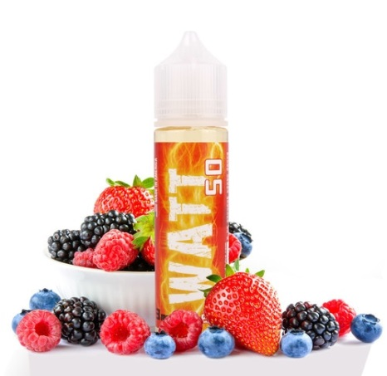

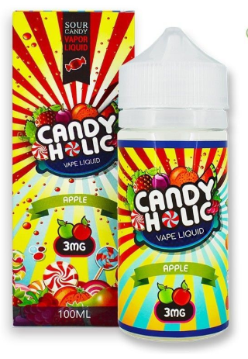

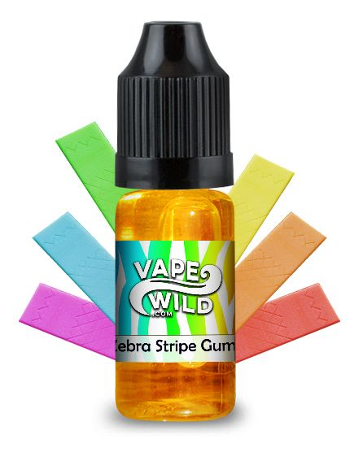
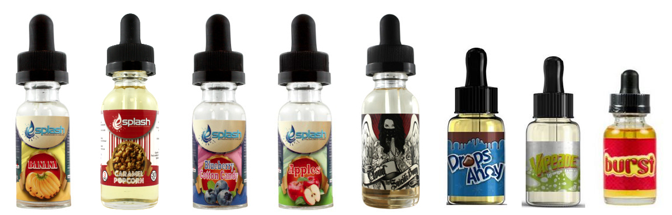
Saveurs
Il y a plus de
15 500
saveurs [non réglementées] de liquides à vapoter / pods.
Notes:
Demandez aux élèves : Savez-vous ce que « non réglementées » veut dire?
Expliquez-leur que la plupart des saveurs ne sont pas testées avant d’être mises en vente.
On ne sait pas si l’équipement utilisé était propre/hygiénique.
On ne sait pas quels produits chimiques sont inhalés lorsqu’ils sont réchauffés.
On ne sait pas si la liste d’ingrédients est exacte.
Demandez-leur : Pourquoi pensez-vous qu’il y a tant de saveurs?
Réponse : elles camouflent les mauvais goûts, permettent d’amorcer une conversation (as-tu essayé….?), plaisent aux enfants!

Slide 21
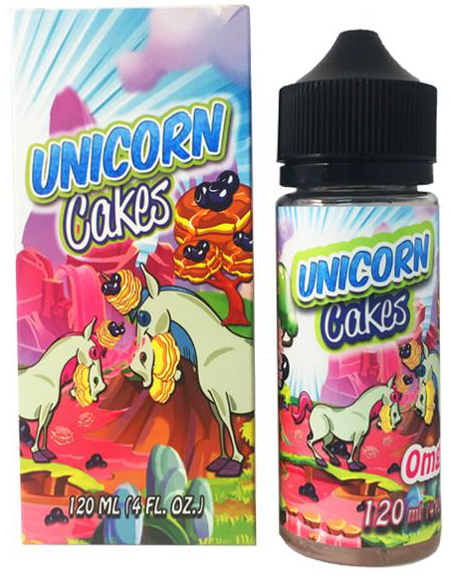
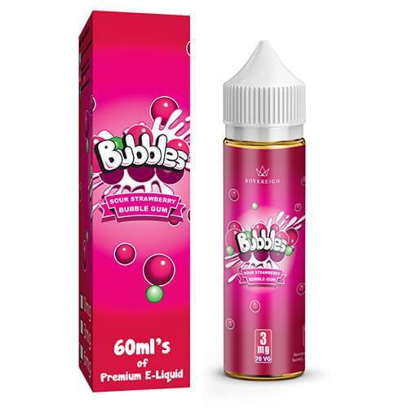
Question
Selon vous, quelles personnes veut-on viser avec des saveurs comme barbe à papa, gomme à bulles et gâteau licorne ?
Notes:
Si vous obtenez la réponse : « les enfants »
Demandez : « Pourquoi pensez-vous qu’on cible les enfants? »
Mentionnez de nouveau les grosses entreprises de tabac et leurs ruses publicitaires.
Si les enfants développent une accoutumance, ils seront des clients pour la vie.
Si les enfants ne développent pas d’accoutumance, les entreprises vont faire faillite.

Slide 22
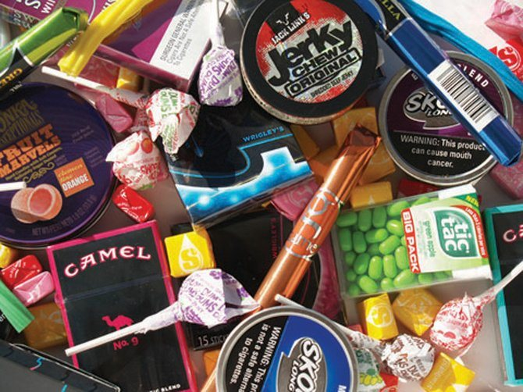
Est-ce que vous vous souvenez du temps où les produits du tabac ressemblaient à des bonbons ou des collations ? Et bien…

Slide 23
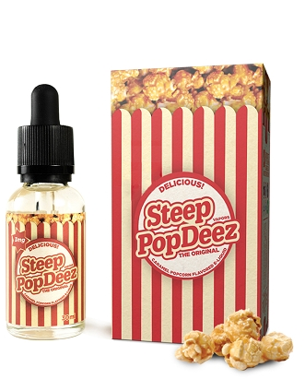
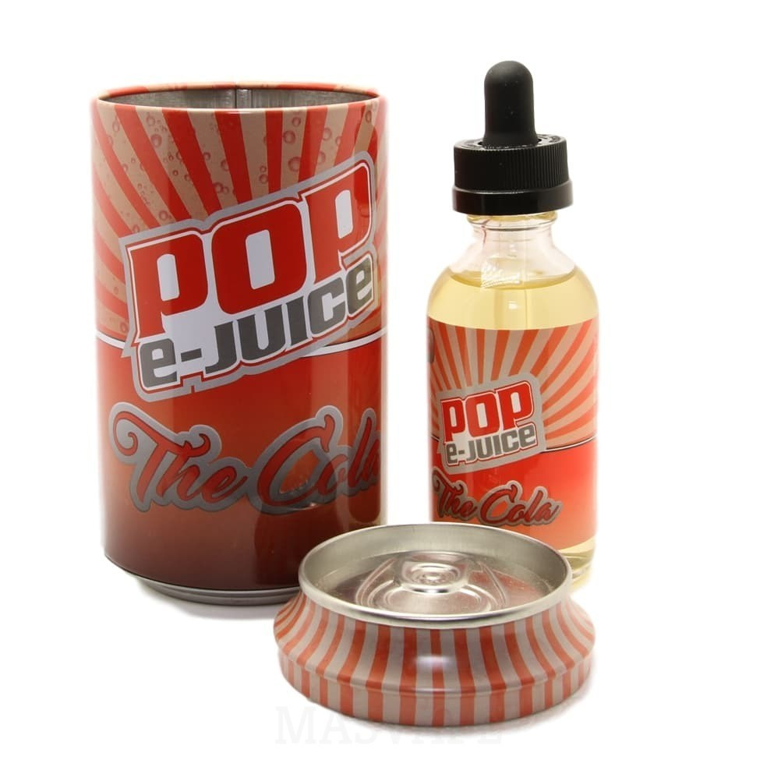
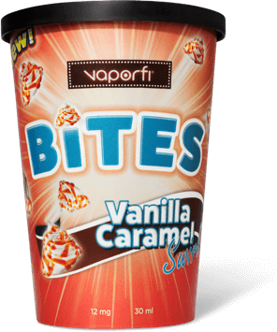
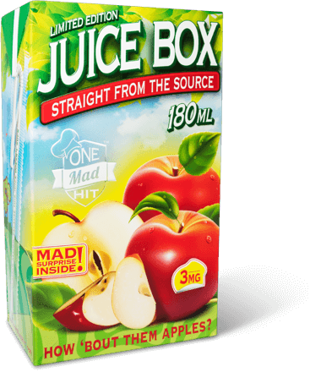
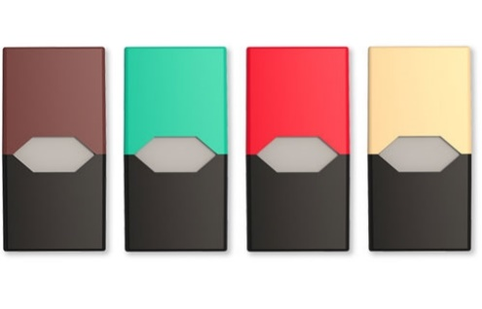
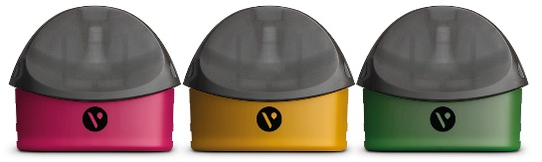
Emballage
Les compagnies de liquides à vapoter utilisent les mêmes techniques que les compagnies de tabac pour viser les jeunes !
Notes:
Les fabricants de liquide à vapoter font la même chose. L’emballage et l’étiquette de leurs produits laissent croire qu’il s’agit de produits courants!
Emballages/contenants discrets qui camouflent le fait qu’il s’agit de liquide à vapoter et de dispositifs de vapotage
Attrayant pour les jeunes
Difficile à repérer pour les adultes
Il a fallu des années avant que le gouvernement interdise le tabac aromatisé et exige des emballages peu attrayants –
C’est-à-dire des emballages qui sont semblables et qui n’ont pas de couleurs voyantes ou qui imitent des friandises.

Slide 24
VS
Annonce de cigarette
Annonce de vapotage
Comment les annonces suivantes font-elles paraître la cigarette et le vapotage ?
Photo from Unsplash.com
Notes:
Les fabricants de cigarettes dépensent des milliards de dollars pour faire connaître leurs produits afin d’attirer de nouveaux clients.
En 2016, les fabricants de tabac américains ont dépensé plus de 9 milliards de dollars rien qu’en publicité! Et au Canada, c’était environ 700 millions de dollars! S’ils sont prêts à dépenser autant d’argent sur la publicité, imaginez combien d’argent la vente des produits leur rapporte!
Les fabricants de produits de vapotage semblent adopter les stratégies de marketing utilisées par les fabricants de tabac pour accrocher de nouveaux clients. On a déjà mentionné que les grosses entreprises de tabac possèdent maintenant leurs propres marques de produits de vapotage. Elles utilisent leurs vieux trucs pour promouvoir ces produits.
Même si ces compagnies savent que leurs produits peuvent être mortels, leurs campagnes publicitaires disent le contraire. Examinons des exemples de ces campagnes.

Slide 25


VS
Annonce de cigarette
Annonce de vapotage
Photo from Unsplash.com
Notes:
Ça a l’air agréable, insouciant, sans danger

Slide 26


VS
Annonce de cigarette
Annonce de vapotage
Photo from Unsplash.com
Notes:
Ça a l’air cool, à la mode, relaxant

Slide 27


VS
Annonce de cigarette
Annonce de vapotage
Photo from Unsplash.com
Notes:
Chic, à la mode, sophistiqué

Slide 28
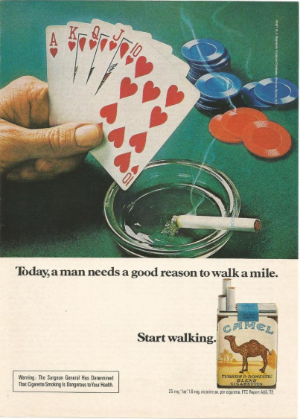

VS
Annonce de cigarette
Annonce de vapotage
Photo from Unsplash.com
Notes:
Prendre des risques, avoir du style, être joueur

Slide 29


VS
Annonce de gomme à mâcher
Annonce de vapotage
Photo from Unsplash.com
Notes:
Savoureux, bon goût
Il est normal d’avoir une vapoteuse comme il est normal d’avoir un paquet de gommes à mâcher

Slide 30


VS
Annonce de cigarette
Annonce de vapotage
Photo from Unsplash.com

Slide 31
Vrai ou faux
Les jeunes développent facilement une accoutumance à la nicotine
1
2
3
VRAI
Les jeunes développent plus facilement une accoutumance à la nicotine que les adultes… même à de plus faibles doses.
Photo from Unsplash.com
Notes:
Vrai
Les jeunes développent plus facilement une accoutumance à la nicotine que les adultes…même à de plus faibles doses

Slide 32

La plupart contiennent de la nicotine !
Les liquides à vapoter / pods contiennent-ils de la nicotine ?
Notes:
Des études ont démontré que certains liquides à vapoter indiquant qu’il s’agit d’un produit sans nicotine contiennent une certaine quantité de nicotine.
De la contamination croisée parce qu’ils ne sont pas testés?
Ajoutée volontairement pour que les clients deviennent dépendants?
Nous ne le savons pas!
Certaines marques n’offrent pas d’options sans nicotine.
Certaines marques offrent seulement de fortes doses de nicotine.
***Pour votre information***
Nicotine épurée (normale) par rapport à sels de nicotine
Les sels de nicotine sont modifiés pour abaisser leur concentration de pH en vue de donner une sensation de douceur à l’usage. Par conséquent, les pods/liquides à vapoter contenant des sels de nicotine peuvent avoir une plus grande concentration de nicotine contrairement à ceux renfermant de la nicotine épurée.
L’entreprise Juul savait que les fumeurs qui utilisaient les vapoteuses traditionnelles cessaient de le faire parce qu’ils n’obtenaient pas une dose assez forte de nicotine. Elle a donc commencé à utiliser des sels de nicotine pour une plus forte dose tout en douceur.

Slide 33

La nicotine des produits de vapotage peut modifier le développement du cerveau des adolescents.
Notes:
Effets de la nicotine :
La nicotine modifie la partie du cerveau qui permet de se concentrer et d’apprendre.
Elle modifie la partie du cerveau qui contrôle le cheminement vers l’accoutumance.
Les jeunes développent plus rapidement une accoutumance à la nicotine que les adultes, même à de plus faibles doses.
Une accoutumance à la nicotine pourrait amener une personne à commencer à fumer! (Si, au début de la présentation, des élèves ont dit que la cigarette était dommageable, rappelez-leur que la cigarette est dommageable et que les gens sont dépendants de la nicotine que contient la cigarette).

Slide 34
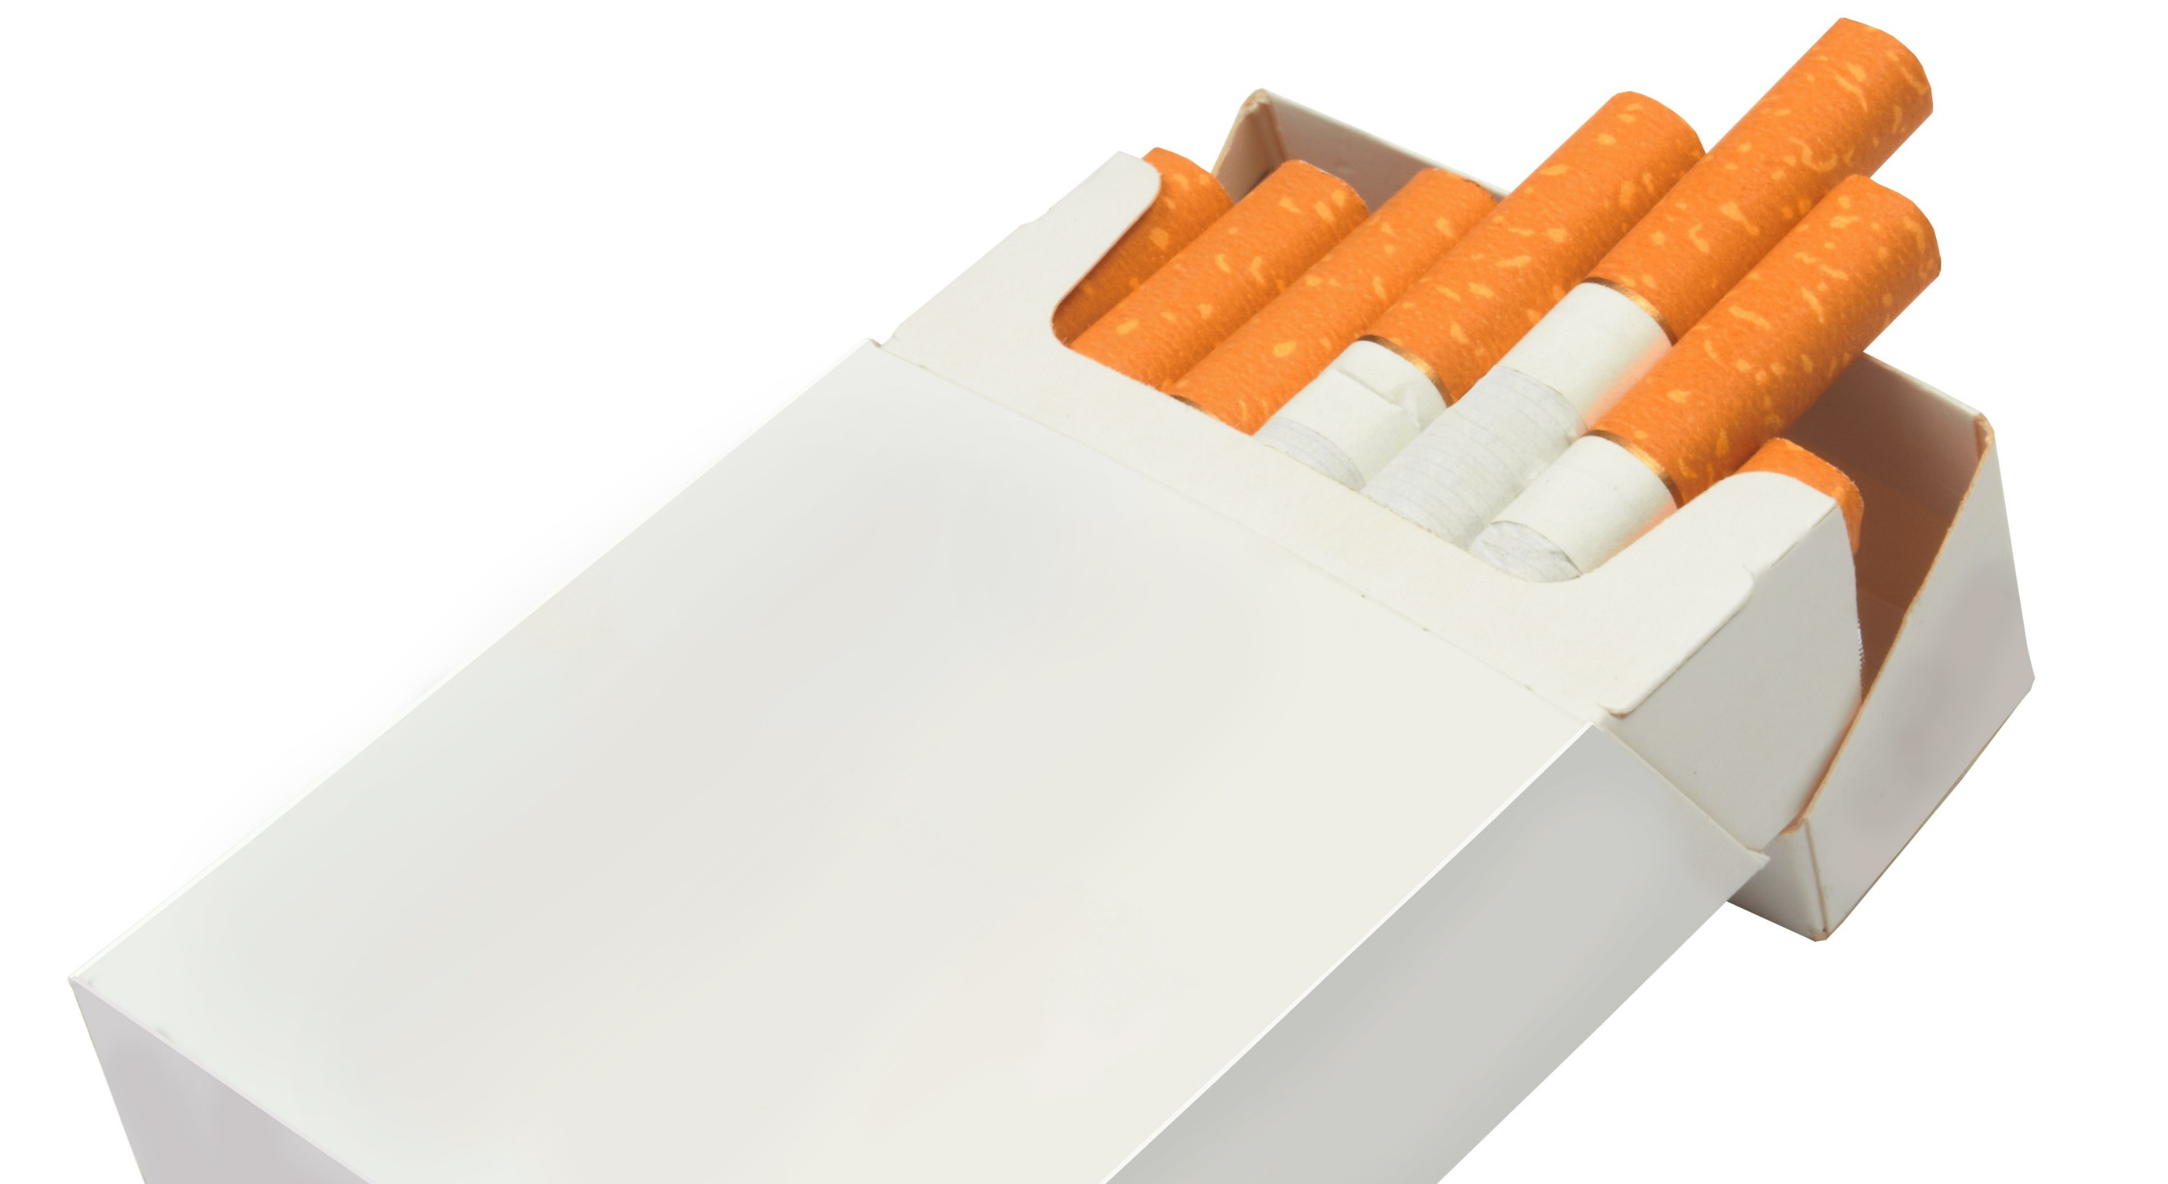
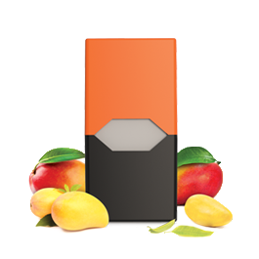
Nicotine
Nicotine
Certains pods/liquides à vapoter contiennent plus de nicotine qu’un paquet de cigarettes !
Notes:
Les pods Juul contiennent de la nicotine à 3 % ou 5 %.
Les pods à 5 % équivalent à un paquet de cigarettes. Selon la compagnie Juul, cela représente 200 bouffées par pod, ce qui équivaut à un paquet de cigarettes.
Niveaux de nicotine contenus dans d’autres liquides à vapoter : 0mg/mL, 3mg/mL, 6mg/mL, 12mg/mL, 18mg/mL (même jusqu’à 24mg/mL ou 36mg/mL)
NOTE : Certaines études suggèrent que les liquides à vapoter qui ne sont censés contenir aucune trace de nicotine (0) en contiennent quand même.
Les pods Juul ne sont PAS rechargeables. Il faut donc remplacer les pods vides.

Slide 35

Les liquides à vapoter contenant de la nicotine sont toxiques !
La nicotine est-elle sans danger ?
Notes:
En plus de créer une dépendance, la nicotine sous forme liquide est toxique.
Même en petites quantités, les liquides à vapoter contenant de la nicotine peuvent être très dommageables s’ils sont :
Avalés
absorbés par la peau
Certains enfants sont morts après avoir avalé des liquides de vapotage contenant de la nicotine et d’autres se sont empoisonnés, mais ils ont été sauvés.
Vous ne voudriez pas non plus que votre animal de compagnie en avale.
Il y a même des avertissements au sujet de la nicotine sur certains emballages.
Voulez-vous vraiment inhaler des choses qui font l’objet d’avertissements de risques pour la santé?

Slide 36

Que savez-vous des vapeurs qui sont dégagées ?
Notes:
Demandez aux élèves ce qu’ils savent des vapeurs produites par le vapotage.
Répondent-ils que ce sont des « vapeurs d’eau » ou qu’elles sont « sans danger »? (mauvaise information)
(Cliquez sur la prochaine diapo)
Expliquez-leur que c’est plus que de la vapeur d’eau.

Slide 37
Ce n’est pas de la vapeur d’eau inoffensive…
C’est un aerosol !
Notes:
Bouteille d’eau avec vaporisateur par rapport à contenant de fixatif
Bouteille d’eau :
Si vous prenez une bouteille d’eau et vaporisez de l’eau sur la paume de votre main, vous aurez de la vapeur d’eau sur la main.
Une fois l’eau séchée, votre main sera sèche et n’aura pas de résidu.
Fixatif :
Si vous prenez un contenant de fixatif et vaporisez du fixatif sur la paume de votre main, vous aurez un aérosol sur la main.
Une fois l’aérosol séché, vous aurez un résidu collant sur la main.
Ce résidu collant signifie qu’il n’y avait pas seulement de l’eau sur votre main.
L’aérosol des dispositifs de vapotage contient des produits chimiques toxiques et de fines particules de métal.
Ces produits chimiques et ces fines particules de métal s’accrochent à vos poumons, ce qui peut causer des dommages.
Souvenez-vous qu’on ne connaît pas encore les risques à long terme pour la santé!

Slide 38
Alors, est-ce que vous savez ce que vous inhalez ? Personne ne le sait.
FORMALDÉHYDE
CADMIUM
PLOMB
ZINC
ARSENIC
Notes:
Les produits chimiques servant à ajouter une saveur aux produits de vapotage sont souvent utilisés pour ajouter du goût aux produits alimentaires.
MAIS…
On peut les manger (ingérer) en toute sécurité, mais ils n’ont pas été testés pour déterminer si on peut les respirer (inhaler) sans danger.
Problème : Lorsqu’on fait brûler ou qu’on réchauffe suffisamment certaines choses, de nouveaux produits chimiques peuvent être créés et on les respire.
Des études démontrent que vous inhalez des microparticules de métaux lourds.
La vapeur secondaire contient des produits chimiques toxiques similaires à ceux-là, mais à de plus faibles concentrations. Alors, même si vous ne vapotez pas, mais que vous vous tenez avec un groupe de vapoteurs, vous êtes exposés aux produits chimiques. On ne connaît pas encore les effets à long terme sur la santé de la vapeur secondaire.

Slide 39
Vrai ou Faux
Il est légal pour les adultes d’acheter des vapoteuses et de les remettre à des enfants et des jeunes.
1
2
3
FAUX
Photo from Unsplash.com
Notes:
Passez à la prochaine diapo après avoir donné la réponse.

Slide 40

Il est illégal de vendre ou de fournir des vapoteuses ou des produits de vapotage à toute personne de moins de 19 ans.
Amende de 490 $
Notes:
Produits de vapotage = liquides à vapoter, vapoteuses, composantes de dispositifs de vapotage comme des piles, un atomiseur
Partager avec des amis est considéré « fournir à des jeunes » et passible d’une amende.
Il est également illégal pour des parents d’acheter des vapoteuses pour des enfants.
Les personnes qui fournissent des produits de vapotage (incluant des cigarettes) à des mineurs sont passibles d’une amende pouvant atteindre 490 $.

Slide 41


Pas de vapotage à moins de 20 mètres de ces endroits
Amende de $305
Notes:
Le vapotage n’est pas permis là où la cigarette est interdite.
Cela signifie :
Qu’il est interdit de vapoter ou de fumer à moins de 20 mètres des endroits suivants :
TERRAIN d’un centre récréatif (pas seulement l’immeuble)
TERRAIN d’une école (pas seulement l’immeuble)
Terrains pour les sports et les zones pour les spectateurs
Terrains de jeux
TERRAIN d’une aréna (pas illustré)
C’est la loi.
Des accusations peuvent être portées et une amende peut être imposée.

Slide 42


Comparons…
Les cigarettes
Les vapoteuses
Accoutumance et dépendance
Risques pour la santé
Les jeunes sont visés
Stratégies de marketing
Produits chimiques dangereux
Usage restreint
Photo from Unsplash.com
Notes:
Mentionnez de nouveau que la cigarette est dommageable. Lisez la liste des raisons pour lesquelles la cigarette est mauvaise pour la santé.
Comparez ensuite les vapoteuses à la cigarette. Demandez aux élèves si les vapoteuses sont : (lisez la liste)
Les vapoteuses créent-elles une accoutumance?
Représentent-elles des risques pour la santé?
Etc.

Slide 43
Notes:
Copiez et collez le lien vers la vidéo si elle ne démarre pas lorsque vous cliquez sur le bouton : https://www.youtube.com/watch?v=QKjc52iyfn4
(Santé Canada – Considère les conséquences du vapotage)

Slide 44

Messages à retenir
1
Le vapotage n’est pas pour les jeunes ni les non-fumeurs
Photo from Unsplash.com
Notes:
Le vapotage par les jeunes mènera à une nouvelle génération de jeunes dépendants de la nicotine
La bonne nouvelle est que la plupart des jeunes ne vapotent pas!

Slide 45
Messages à retenir
2
Moins dangereux ne veut pas dire sans danger !
Photo from Unsplash.com
Notes:
Pour une personne qui essaie de cesser de fumer, le vapotage peut être moins dommageable. Mais ça ne veut pas dire que c’est sans danger.
Pour une personne qui ne fume pas, le vapotage est tout de même dommageable.

Slide 46
Messages à retenir
3
La nicotine crée une accoutumance et dépendance et est toxique.
Risque plus élevé de commencer à fumer !
Photo from Unsplash.com
Notes:
Les entreprises de tabac et de vapotage profitent de l’accoutumance

Slide 47
Souvenez-vous…
Les jeunes qui vapotent ont
4x
plus de risques de commencer à fumer.
Photo from Unsplash.com
Notes:
Sources:
Cancer.org
https://www.cancer.org/latest-news/two-studies-highlight-tradeoffs-of-e-cigarettes.html
Ontario Lung Association

Slide 48
Messages à retenir
4
On ne connaît pas encore les risques à long terme pour la santé.
Photo from Unsplash.com
Notes:
Il a fallu environ 50 ans à l’industrie de la cigarette pour découvrir les effets à long terme de la cigarette sur la santé.
Même si on ne connaît pas encore les risques à long terme du vapotage pour la santé, on sait que ce n’est pas aussi inoffensif que certains le croient.

Slide 49
Merci !
Questions ?

